Slide 1
Batalla De Jutlandia (31 de Mayo - 1 de Junio de 1916)
Cadetes:
E. Monsálvez L.
V. Muñoz P.
J. Muñoz​​

Slide 2
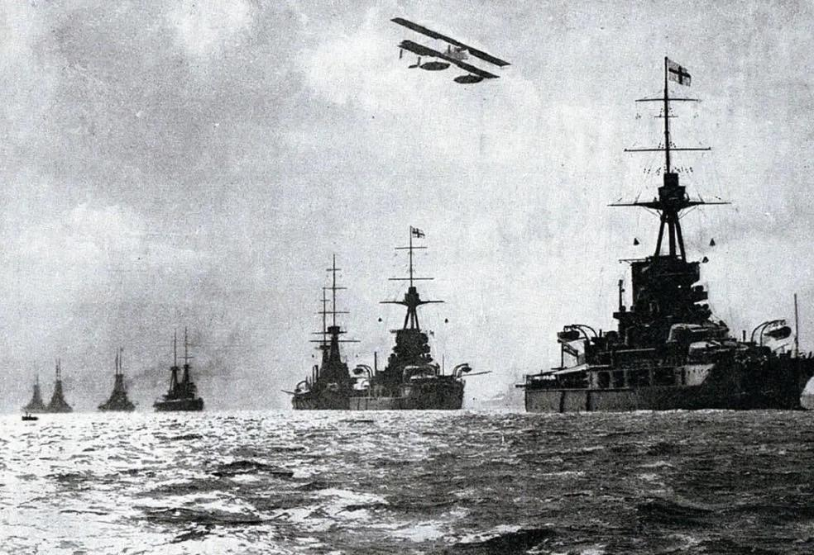

Slide 3
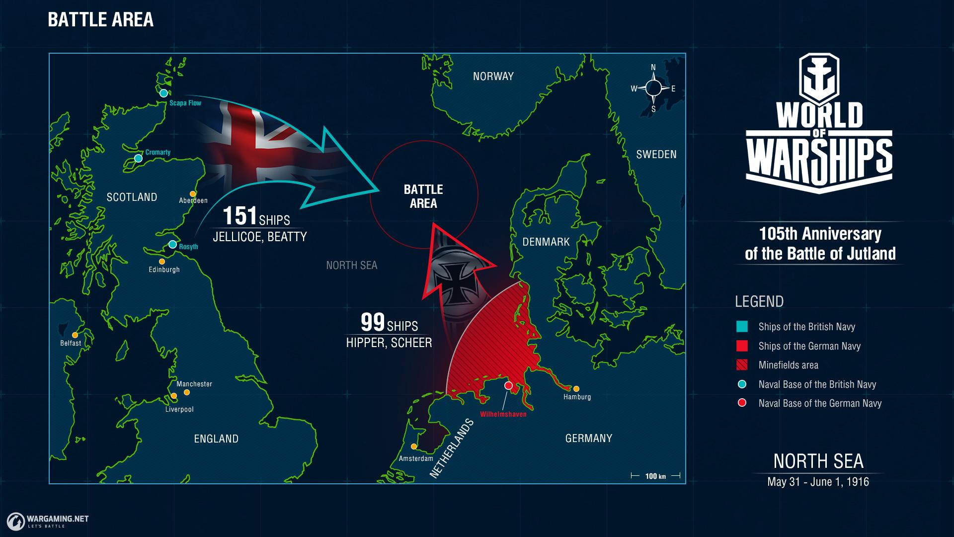

Slide 4
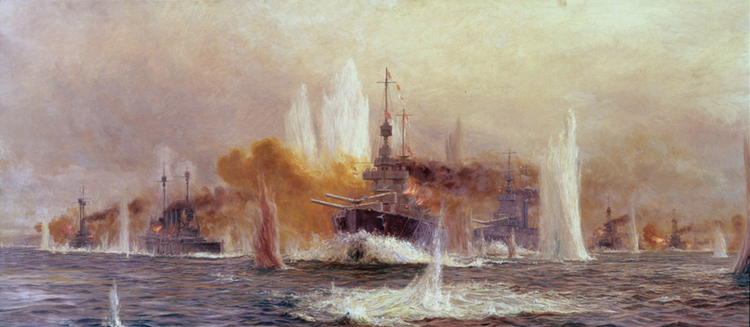
Acorazados británicos en combate en el punto álgido de la batalla de Jutlandia, donde combatieron 250 buques de guerra.

Slide 5
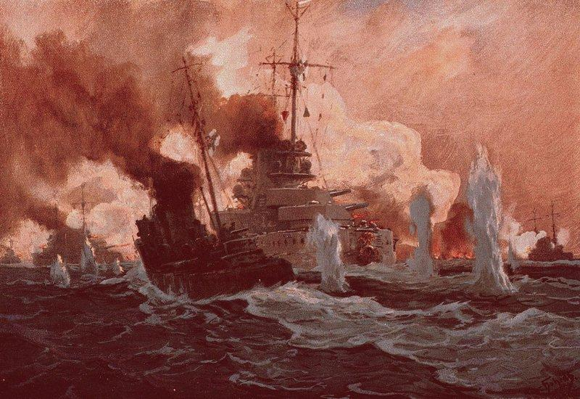
Combate en el Mar del Norte a principios de 1916 durante el bombardeo de Lowesoft

Slide 6
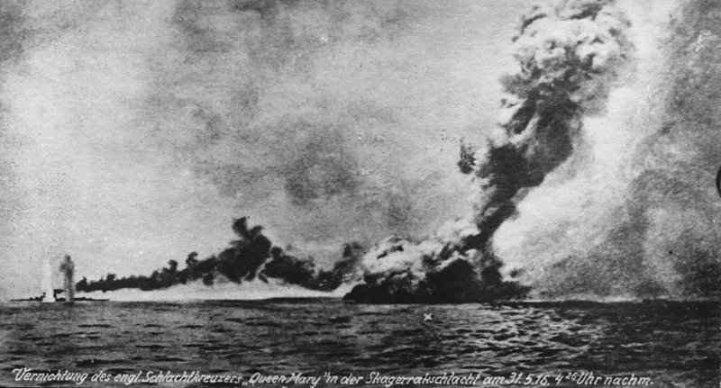
Explosión del HMS Queen Mary en Jutlandia. Esta fotografía fue toma desde un barco alemán, y da buena idea de la gran distancia a la que combatían las naves de la época.

Slide 7
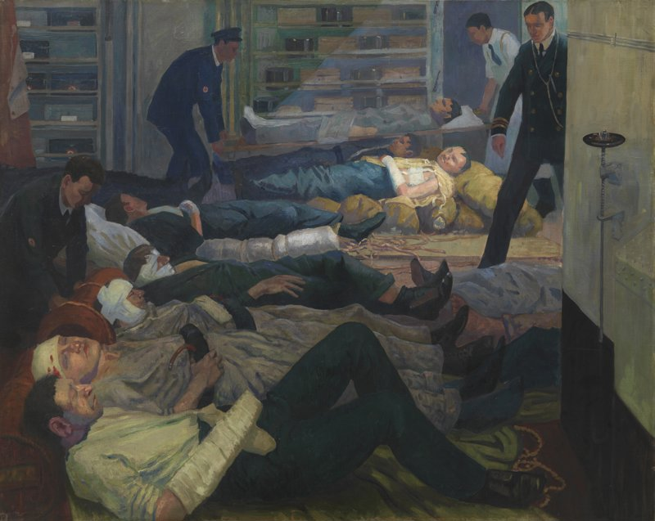
Heridos en la enfermería del HMS Castor tras la batalla. Pese a que consiguieron la victoria, Jutlandia se cobró un alto precio entre los británicos. Óleo de Jan Gordon, 1918, Museo Imperial de la Guerra, Londres.

Slide 8


